Slide 1
Как мотивировать
школьников
к обучению?
Автор презентации: учитель начальных классов МБОУ «Россошинская СШ»
Борисова З.В.

Slide 2
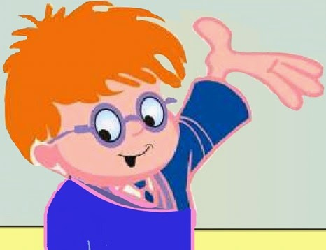
Система обучения состоит из трёх подсистем:

Slide 3
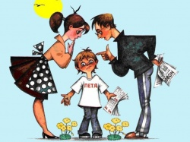
Родители:
«Он не хочет учиться, что делать?»
«Как дожить до конца учебного года?»
«Пока мы не садимся за уроки, у нас нет проблем!»
«Он не хочет ходить в школу!»
«Наши вечера испорчены деланием уроков!»
«Я неспособна его заставить учиться!»
«Я не знаю, что с ним делать!»
«Есть какие-то эффективные способы, как выжить, когда ребенок пошел в школу?»
«Я устала учиться вместе с ним!»

Slide 4
Учитель:
«Им ничего не интересно»
«Как мотивировать ребенка к обучению?»
«Мои требования не выполняются»
«Они ничего не читают»
«Родителям говорить бесполезно»
«Им все равно, какие у них оценки!»
«Он невнимателен, непослушен, к нему не возможно найти подход!»

Slide 5
Дети:
А ЧТО ГОВОРЯТ САМИ ДЕТИ?

Slide 6
Способы мотивации
-приглашение детей становиться взрослыми
отсутствие спешки: вести шаг за шагом к более полному и точному пониманию вещей
выстраивание границы дозволенного с целью безопасности
получение радости от процесса обучения, а не результата
очеловечевание процесса обучения
правильная описательная похвала
освобождение от ролей и ярлыков

Slide 7
Приглашение детей становиться взрослыми
Нам кажется, что дети хотят вырасти.
- Ну все, ты уже большой.
Малыш обратил к нам свою счастливую улыбку и ответил:
- А мне нравится быть маленьким!

Slide 8
Детей нужно приглашать становиться зрелыми. А стимулом постоянному расширению понимания окружающей действительности должны быть чувства.
Иначе вместо интереса новая информация может вызвать отвращение.

Slide 9
ЦЕЛЬ ОБРАЗОВАНИЯ –
ЗАИНТЕРЕСОВАТЬ ДЕТЕЙ ИДЕАЛАМИ
ЗРЕЛОСТИ, ТО ЕСТЬ УМЕНИЕМ УЧИТЫВАТЬ В СВОИХ ПРЕДСТАВЛЕНИЯХ О РЕАЛЬНОСТИ ПРЕДСТАВЛЕНИЯ О НЕЙ ОКРУЖАЮЩИХ ЛЮДЕЙ.

Slide 10
Не вынуждайте детей совершать слишком длинных прыжков.
Ведите их шаг за шагом к более полному и точному пониманию вещей.
Слушайте фантазии первоклассников, участвуйте в них.
Детские фантазии, которые нередко кажутся взрослым столь глупыми, на самом деле очень важны для здоровья и развития ребенка.

Slide 11
ИСТИННАЯ МОТИВАЦИЯ
Истинная мотивация человеческого поведения, подоплека всего, что делают люди, довольно проста: они хотят избежать боли, а вместо нее, по возможности, испытать радость.

Slide 12
МОТИВАЦИЯ ПОВЫШАЕТСЯ ЕСЛИ -
-ребенок получает удовольствие от процесса пребывания в школе;
- учитель радуется его приходу;
- есть ощущение, что его здесь ждут;
- учитель его принимает;
- ребенок находится в безопасности.

Slide 13
ОЧЕЛОВЕЧИВАНИЕ УЧЕБНОГО ПРОЦЕССА:
- наполнить традиционные дисциплины
примерами в соответствии с истинными
потребностями и интересами учащихся

Slide 14
ПОХВАЛА
Правильная похвала как способ повышения
мотивации.

Slide 15
ПОХВАЛА-ОЦЕНКА
Похвала-оценка: «Это чудесно. Ты
написал хорошее стихотворение!»
Мысли ребенка: «Действительно ли
она так думает?»

Slide 16
ОПИСАТЕЛЬНАЯ ПОХВАЛА
«Я очень тронута твоим стихотворением про орла. Мне особенно нравится строчка: «Он бьет гигантскими крыльями…»
Мысли ребенка: «Я могу писать хорошие
стихи! Завтра еще одно напишу!»

Slide 17
НЕКОТОРЫЕ ПРЕДОСТЕРЕЖЕНИЯ ОТНОСИТЕЛЬНО ПОХВАЛЫ
Убедитесь, что повала соответствует возрасту ребенка и его способностям. Если вы с подростком будете говорить, как с маленьким, он воспримет это как оскорбление.

Slide 18
ИЗБЕГАЙТЕ ПОХВАЛЫ,КОТОРАЯ НАМЕКАЕТ НА СЛАБОСТИ И НЕУДАЧИ В ПРОШЛОМ.
«Ну наконец-то ты выучил стихотворение!»
«Не думала, что ты напишешь эту работу, но ты написала!»
Правильно: «Я знаю, что ты немало потрудилась, чтобы написать эту работу!».

Slide 19
ИЗБАВЛЕНИЕ ОТ ЯРЛЫКОВ
Повышению мотивации к обучению может
способствовать освобождение детей от ролей или избавление от ярлыков. Если на ребенка повесили ярлык «неспособный ученик», он может начать себя чувствовать именно так. Если вы считаете ребенка непослушным, то скорее всего он начнет вам показывать, каким непослушным он может быть. Нужно во что бы то ни стало избегать навешивания ярлыков.

Slide 20
ЧТОБЫ ОСВОБОДИТЬ УЧЕНИКА ОТ РАЗЫГРЫВАНИЯ РОЛИ: -
Ищите возможность показать ребенку его новый образ;
- поставьте ребенка в ситуацию, в которой он иначе взглянет на себя;
- пусть ребенок нечаянно услышит, как вы говорите о нем что-то положительное.

Slide 21
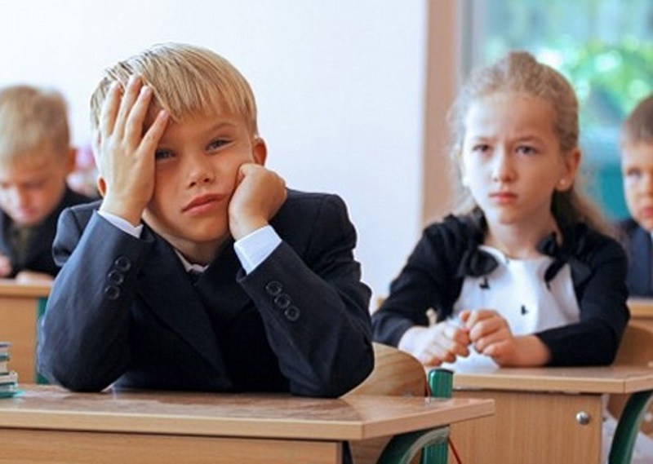
Дети
Тяжёлые
Лёгкие

Slide 22
Каждый должен делать лучшее, на что он способен. И в то же время помощь учителя такому «трудному» ребенку должна заключаться в первую очередь в том, чтобы учитель понял и согласился, что поведение ребенка в различных ситуациях естественно для него, каким бы неестественным оно ни казалось окружающим.

Slide 23
НАША ЗАДАЧА
Помочь людям не утратить способность
воспринимать жизнь во всей ее полноте
после долгих лет, потраченных на школьное
образование.
А целью школьного образования должна
стать подготовка к учебному процессу,
который продолжается всю жизнь.

Slide 24
СПАСИБО
ЗА ВНИМАНИЕ!

Slide 25
Источники:
Использование материала лектора Ивлевой Ирины - психолог, системный семейный психотерапевт, коуч, супервизор в контексте организации в соответствии стандартам Ассоциации национальных супервизионных организаций Европы (ANSE) с сайта Мега Талант.

